Slide 1
A팀 2주차 7,8장
김경수, 김도현, 김선진, 이다빈, 조민경

Slide 2
7장. 딥러닝을 위한 고급 도구
A팀
7.1 Sequential 모델을 넘어서: 케라스의 함수형 API
7.2 케라스 콜백과 텐서보드를 사용한 딥러닝 모델 검사와 모니터링
7.3 모델의 성능을 최대로 끌어올리기
7.4 요약

Slide 3
7장 : 딥러닝을 위한 고급 도구
01
7.1
02
7.2
Sequntial 모델을 넘어서 : 케라스의 함수형 API
케라스 콜백과 텐서보드를 사용한 딥러닝 모델 검사와 모니터링

Slide 4
Sequential 모델
출력
층
층
1. 입력과 출력이 각각 하나라고 가정
2. 층을 차례대로 쌓아 구성
층
일부 네트워크에서는 적절하지 않음
입력

Slide 5
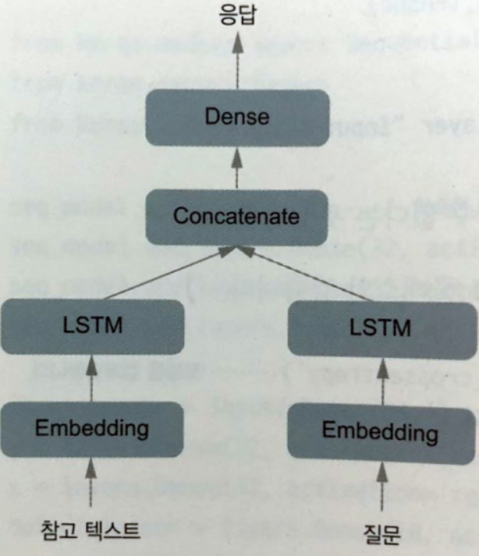
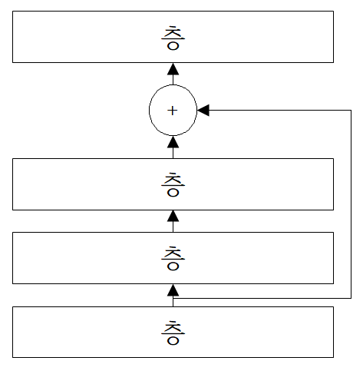
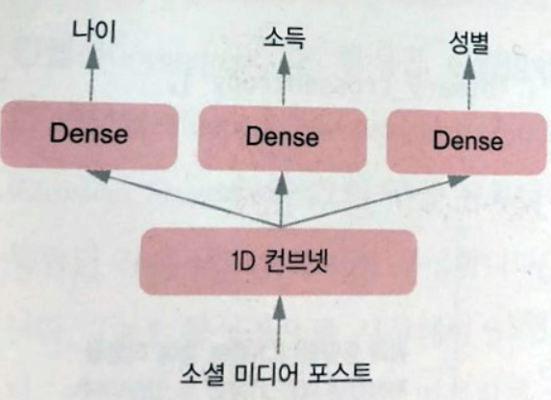
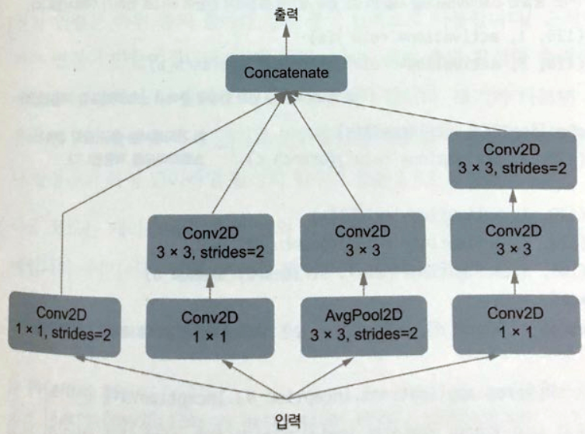
함수형 API를 사용하여 구현할 수 있는 모델
다중 입력 모델
다중 출력 모델
인셉션 모듈
잔차 연결
다양한 입력 소스에서 전달된 데이터를 다른 종류의 신경망 층을 사용하여 처리하고 합침
입력 데이터에서 여러 개의 타깃 속성을 예측하여 다중 출력을 가짐
입력이 나란히 놓인 여러 개의 합성곱 층을 거쳐 하나의 텐서로 출력이 합쳐짐
하위 층의 출력 텐서를 상위 층의 출력 텐서에 더해서 아래 층의 표현이 네트워크 위쪽으로 흘러갈 수 있도록 하여 하위 층에서 학습된 정보가 데이터 처리 과정에서 손실되는 것 방지

Slide 6
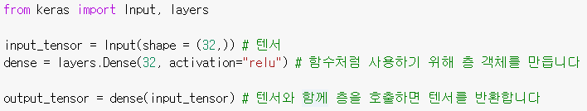
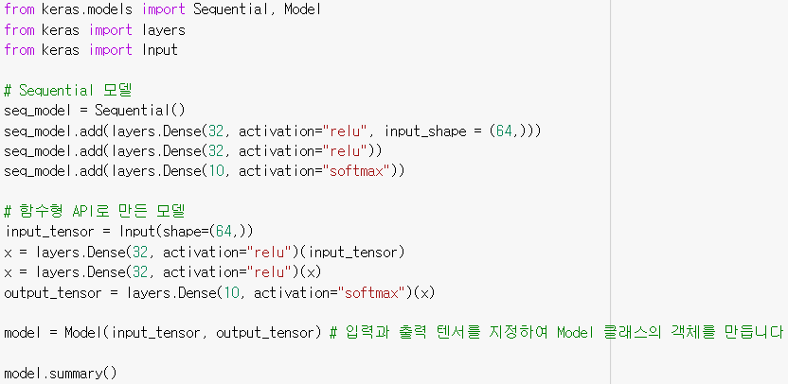
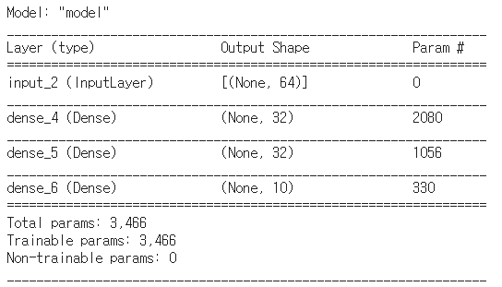
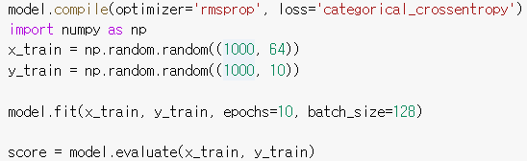
함수 API
1. 직접 텐서들의 입출력을 다룸
2. 함수처럼 층을 사용하여 텐서를 입력받고 출력
관련되지 않은 입력과 출력으로 모델을 만들면 RuntimeError가 발생합니다.

Slide 7
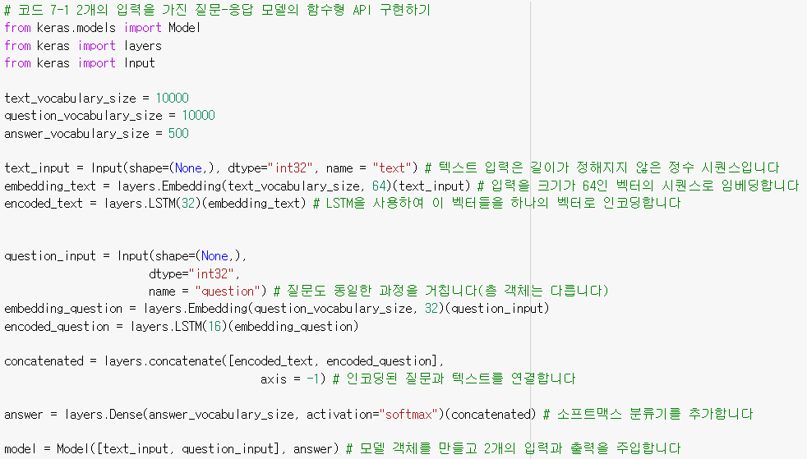
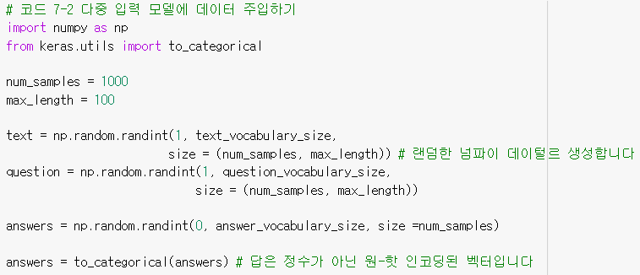
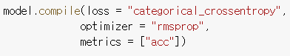
다중 입력 모델
일반적으로 서로 다른 입력 가지를 합치기 위해 여러 텐서를 연결할 수 있는 층을 사용함
텐서를 이어 붙이기
keras.layers.add
keras.layers.concatenate

Slide 8
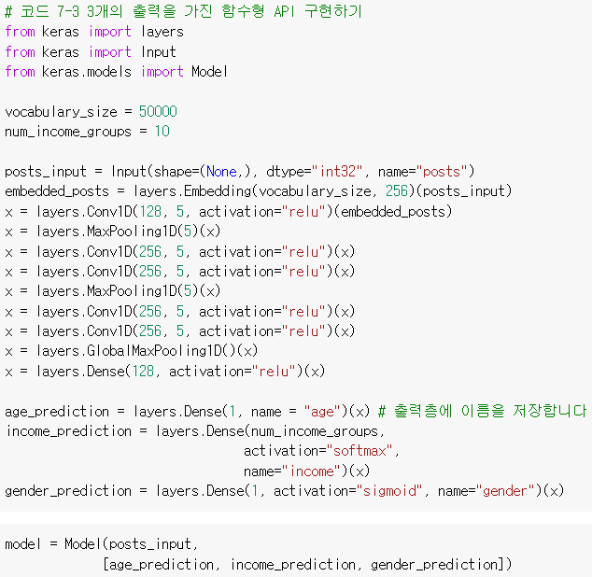
다중 출력 모델

Slide 9
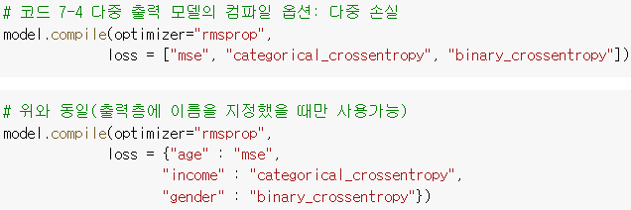
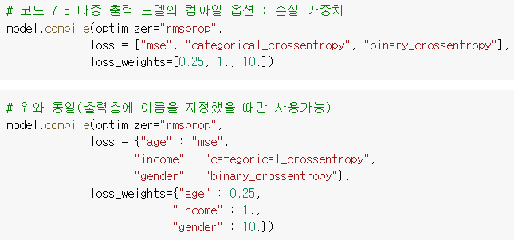
다중 출력 모델
네트워크 출력마다 다른 손실 함수를 지정해야 함
손실 함수의 최저점으로 나아갈 때, 불필요하게 수직 방향으로 진동하는 것을 제한함으로써 빠르게 학습
손실 값이 많이 불균형하면 모델이 개별 손실이 가장 큰 작업에 치우쳐 다른 작업들이 손해를 입음
이를 해결하기 위해 손실 값이 최종 손실에 기여하는 수준을 지정할 수 있음

Slide 10
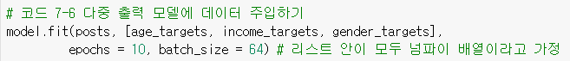
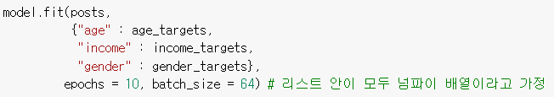
다중 출력 모델

Slide 11
층으로 구성된 비순환 유향 그래프
내부 토폴로지가 복잡한 네트워크
원형을 띨 수 없음. 텐서 x가 자기 자신을 출력하는 층의 입력이 될 수 없음
만들 수 있는 루프는 순환 층의 내부에 있는 것 뿐

Slide 12
인셉션 모듈
나란히 분리된 가지를 따라 모듈을 쌓아 독립된 작은 네트워크처럼 구성
가장 기본적인 인셉션 모듈 형태는 3~4개의 가지를 가짐
1X1 합성곱으로 시작해서 3X3 합성곱이 뒤따르고 마지막에 전체 출력 특성이 합쳐짐
네트워크가 따로따로 공간 특성과 채녈 방향의 특성을 학습하도록 도움(한꺼번에 학습하는 것보다 효과 높음)
더 복잡한 인셉션 모듈은 풀링 연산, 여러 가지 합성곱 사이즈, 공간 합성곱이 없는 가지로 구성될 수 있음

Slide 13
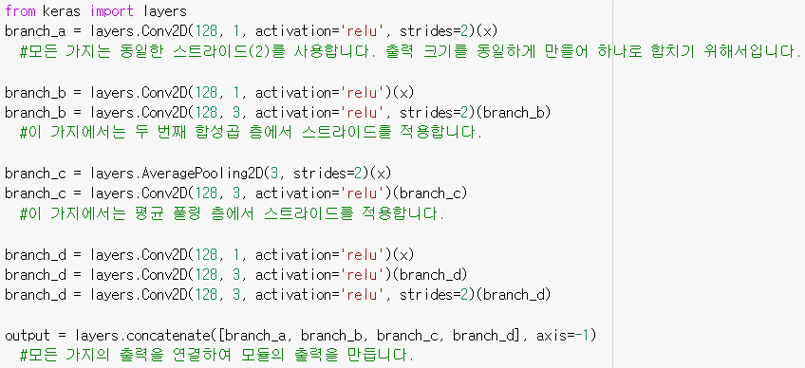
인셉션 모듈

Slide 14
잔차 연결
하위 층의 출력을 상위 층의 입력으로 사용
하위 층의 출력이 상위 층의 활성화 출력에 연결되는 것이 아니라 더해짐
따라서 두 출력의 크기가 동일해야 함
크기가 다르면 선형 변환을 사용하여 하위 층의 활성화 출력을 목표 크기로 변환

Slide 15
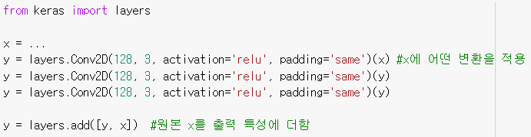
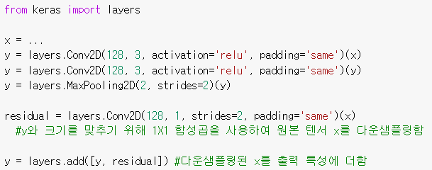
잔차 연결
특성 맵의 크기가 같을 때 원본을 그대로 사용하는 잔차 연결
특성 맵의 크기가 다를 때 선형 변환을 사용하는 잔차 연결

Slide 16
층 가중치 공유
함수형 API의 중요한 또 하나의 기능은 층 객체를 여러 번 재사용할 수 있다는 것
층 객체를 두 번 호출하면 새로운 층 객체를 만들지 않고 각 호출에 동일한 가중치를 재사용함
공유 가지를 가진 모델을 만들 수 있음
이런 가지는 같은 가중치를 공유하고 같은 연산을 수행함
샴 LSTM / 공유 LSTM
각 입력 문장을 처리하는 2개의 독립된 모델을 학습하는 것은 비효율적임.
따라서 하나의 LSTM 층으로 양쪽을 모두 처리하는 것이 좋음. 이 LSTM층의 표현은 두 입력에 대해 함께 학습됨.

Slide 17
층과 모델
함수형 API에서는 모델을 층처럼 사용할 수 있음(Sequntial 클래스와 Model 클래스에서 모두 동일)
입력 텐서로 모델 객체를 호출할 때 모델의 가중치가 재사용됨

Slide 18
콜백을 사용하여 모델의 훈련 과정 제어
과대 적합이 되고난 후에도 최적의 에포크 횟수로 처음부터 새로운 훈련을 시작하면 낭비가 많음
더 좋은 방법은 검증 손실을 관측하여 더 이상 향상되지 않는 지점에서 훈련을 멈추는 것 -> 콜백(callback)
콜백을 사용하는 몇 가지 사례
모델 체크포인트 저장 : 훈련하는 동안 어떤 지점에서 모델의 현재 가중치를 저장
조기 종료(early stopping) : 검증 손실이 더 이상 향상되지 않을 때 훈련을 중지
훈련하는 동안 하이퍼파라미터 값을 동적으로 조정합니다. : 옵티마이저의 학습률 같은 경우
훈련과 검증 지표를 로그에 기록하거나 모델이 학습한 표현이 업데이트될 때마다 시각화

Slide 19
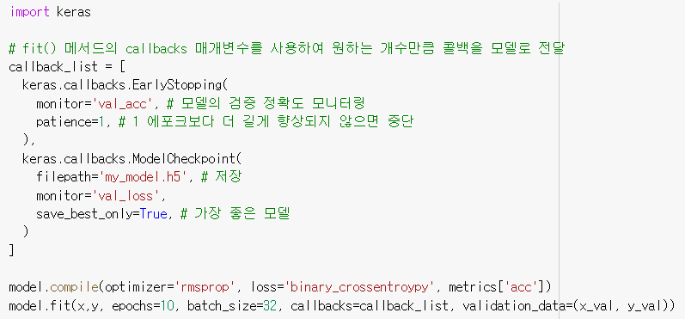
ModelCheckpoint와 EarlyStopping 콜백
EarlyStopping 콜백 사용하면 정해진 에포크 동안 모니터링 지표가 향상되지 않을 때 훈련 중지 가능
예를 들면 과대적합 등에서 사용할 수 있음
일반적으로 이 콜백은 훈련하는 동안 모델을 계속 저장해주는 ModelCheckpoint와 함께 사용

Slide 20
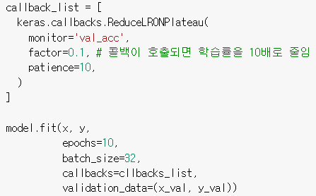
ReduceLROnPlateau 콜백
이 콜백을 사용하면 검증 손실이 향상되지 않을 때 학습률을 작게 할 수 있음
손실 곡선이 평탄할 때 학습률을 작게 하거나 크게 하면 훈련 도중 지역 최솟값에서 효과적으로 빠져나올 수 있음

Slide 21
자신만의 콜백 만들기
내장 콜백에서 제공하지 않는 특수한 행동이 훈련 도중 필요하면 자신만의 콜백을 만들 수 있음
콜백은 keras.callbacks.Callback 클래스의 상속받아 구현함
그다음 훈련하는 동안 호출될 여러 지점을 나타내기 위해 약속된 다음 메서드를 구현
1. on_epoch_begin : 각 에포크가 시작할 때 호출합니다.
on_epoch_end : 각 에포크가 끝날 때 호출합니다.
2. on_batch_begin : 각 배치 처리가 시작되기 전에 호출합니다.
on_batch_end : 각 배치 처리가 끝난 후에 호출합니다.
3. on_train_begin : 훈련이 시작될 때 호출합니다.
on_train_end : 훈련이 끝날 때 호출합니다.
이 메서드들은 모두 logs 매개변수와 함께 호출됨
이 매개변수에는 이전 배치, 에포크에 대한 훈련과 검증 측정값이 담겨 있는 딕셔너리가 전달됨
콜백은 다음 속성을 참조할 수 있음
self.model : 콜백을 호출하는 모델 객체
Self.validation_data : fit() 메서드에 전달된 검증 데이터

Slide 22
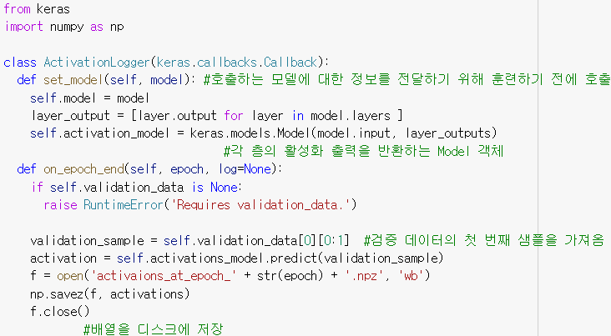
자신만의 콜백 만들기
매 에포크의 끝에서 검증 세트의 첫 번째 샘플로 모델에 있는 모든 층의 활성화 출력을 계산하여 디스크에 저장하는 자작 콜백의 예

Slide 23
텐서보드 소개: 텐서플로의 시각화 프레임워크
텐서보드 : 텐서플로와 함께 제공되는 브라우저 기반 시각화 도구
텐서 플로 백엔드로 케라스를 설정한 경우에만 케라스 모델에서 사용 가능
목적 – 훈련 모델의 내부에서 일어나는 모든 것을 시각적으로 모니터링할 수 있도록 돕는 것
텐서보드의 기능
훈련하는 동안 측정 지표를 시각적으로 모니터링
모델 구조를 시각화
활성화 출력과 그래디언트의 히스토그램
3D로 임베딩 표현

Slide 24
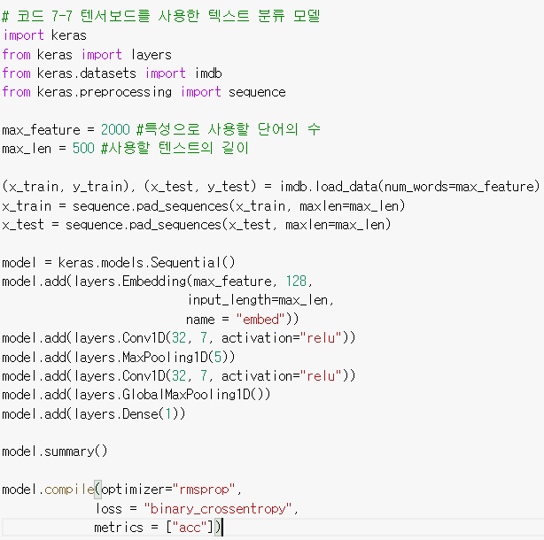
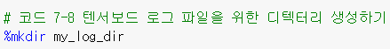
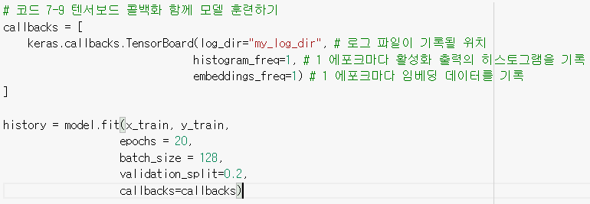
텐서보드 소개: 텐서플로의 시각화 프레임워크

Slide 25
7.3 모델의 성능을 최대로 끌어올리기

Slide 26
고급 구조 패턴
고성능 심층 커브넷을 만들때 유용
배치 정규화
깊이별 분리 합성곱

Slide 27
배치정규화
정규화(normalization)
머신 러닝 모델에 주입되는 샘플들을 균일하게 만드는 광범위한 방법
모델이 학습하고 새로운 데이터에 잘 일반화가 되도록 도움
훈련하는 동안 평균과 분산이 바뀌더라도 이에 적응하여 데이터를 정규화
훈련 과정에서 사용된 배치 데이터의 평균과 분산에 대한 지수 이동 평균을 내부에 유지
주요 효과는 잔차 연결과 매우 흡사하게 그래디언트의 전파를 도와주는 것
케라스는 BatchNormalization 클래스로 제공

Slide 28
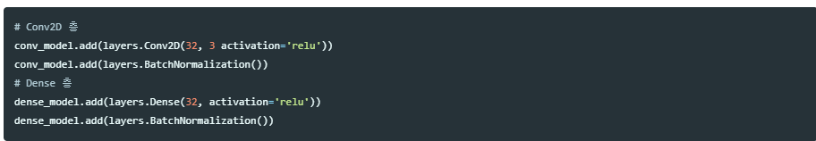
배치정규화

Slide 29
깊이별 분리 합성곱
Conv2D를 대체하면서 더 가볍고 더 빨라 모델의 성능을 높일 수 있는 층
입력 채널별로 따로따로 공간 방향의 합성곱을 수행
점별 합성곱을 통해 출력 채널을 합침
공간 특성과 채널 방향 특성을 독립적으로 인식하여 학습하고, 모델 파라미터와 연산수를 줄여주어 더 빠르고 효율적인 학습을 할 수 있음

Slide 30
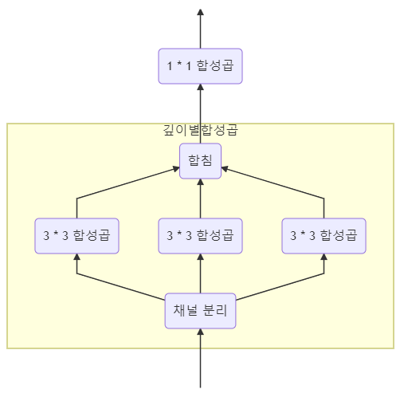
깊이별 분리 합성곱
제한된 데이터로 작은 모델을 처음부터 훈련시킬 때 특히 더 중요
작은 데이터셋에서 이미지 분류 문제를 위한 가벼운 깊이별 분리 컨브넷을 만드는 예
깊이별 분리 합성곱: 깊이별 합성곱 다음에 합성곱이 뒤따른다.

Slide 31
하이퍼파라미터
층의 수, 유닛과 필터 수, 활성화 함수의 종류 등 설계자의 이유있는 랜덤한 선택의 연속인 구조에 관련된 파라미터를 역전파로 훈련되는 모델 파라미터와 구분한 파라미터
가능한 결정 공간을 자동적, 조직적, 규칙적 방법으로 탐색해야함
따라서 최적화가 필요

Slide 32
하이퍼파라미터 최적화
일련의 하이퍼파라미터를 자동으로 선택합니다.
선택된 하이퍼파라미터로 모델을 만듭니다.
훈련 데이터에 학습하고 검증 데이터에서 최종 성능을 측정합니다.
다음으로 시도할 하이퍼파라미터를 자동으로 선택합니다.
이 과정을 반복합니다.
마지막으로 테스트 데이터에서 성능을 측정합니다.

Slide 33
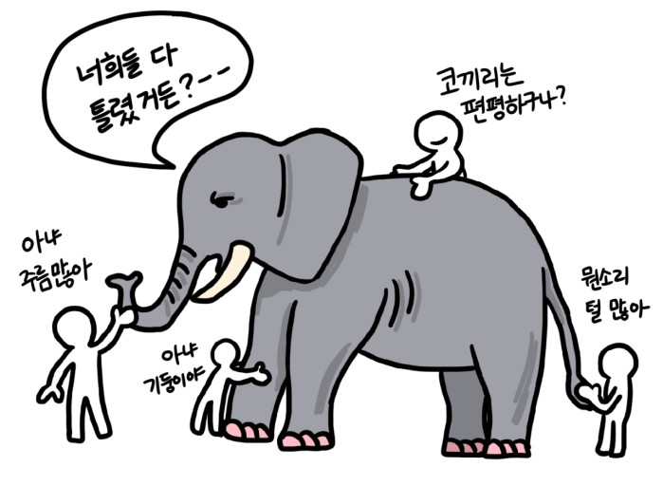
모델 앙상블
여러 개 다른 모델의 예측을 합쳐 더 좋은 예측을 만드는 기법
독립적으로 훈련된 다른 종류의 좋은 모델이 각기 다른 장점을 가지고있다고 가정
예) 장님과 코끼리

Slide 34
예를 통한 모델 앙상블
장님과 코끼리
장님 모두 코만 만졌다면 모두 코끼리가 뱀같다고 추측
같은 모델로 앙상블하면 동일한 평향을 유지
최대한 다른 모델로 앙상블을 해야함

Slide 35
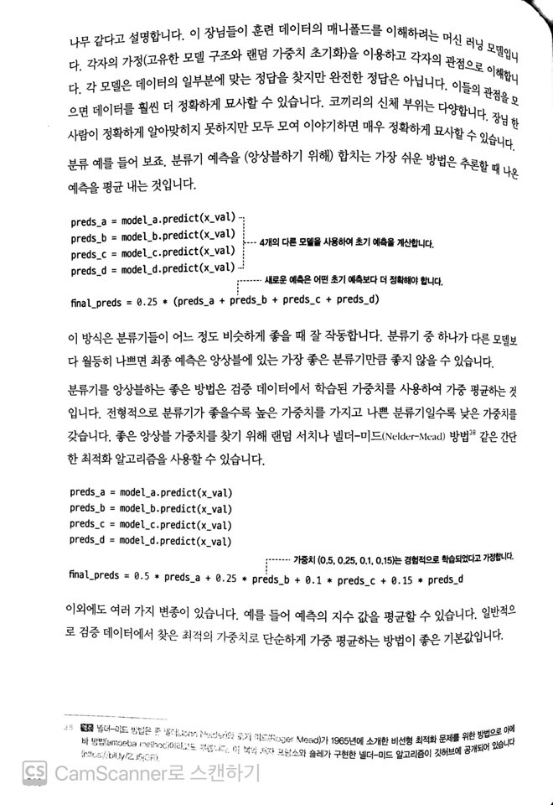
모델 앙상블 방법
추론 할 때 나온 예측을 평균 내는 방법
검증데이터에서 학습된 가중치로 단순하게 가중 평균하는 방법

Slide 36
7-3 요약
고성능 심층 컨브넷을 만들려면 잔차 연결, 배치 정규화, 깊이별 분리 합성곱을 사용
심층 네트워크를 만들 때 많은 하이퍼파라미터와 네트워크 구조를 선택
하이퍼파라미터 최적화를 할 때 검증 세트에 과대적합
최적화가 잘된 가중 평균으로 만든 앙상블은 보통 충분히 좋은 결과를 만듦
가장 좋은 앙상블은 가능한 서로 다른 모델로 만듦

Slide 37
7장 요약
가중치 공유: 임의의 층 그래프를 구성하는 모델을 만드는 방법, 층을 재사용하는 방법
모델 템플릿: 파이썬 함수 방식으로 모델을 사용하는 방법
케라스 콜백을 사용하여 훈련하는 동안 모델을 모니터링 하고 모델 상태를 바탕으로 작업을 수행

Slide 38
7장 요약
테서보드를 사용하여 측정 지표, 활성화 출력의 히스토그램, 임베딩 공간을 시각화함
배치정규화, 깊이별 분리 합성곱, 잔차연결
하이퍼파라미터 최적화와 모델 앙상블을 사용하는 이유
새로운 도구를 활용하면 실전 문제에 딥러닝을 더 잘 적용하고 경쟁력 높은 딥러닝 모델을 만들 수 있음

Slide 39
8장. 생성 모델을 위한 딥러닝
A팀
8.1 LSTM으로 텍스트 생성하기
8.2 딥드림
8.3 뉴럴 스타일 트랜스퍼
8.4 변이형 오토인코더를 사용한 이미지 생성
8.5 적대적 생성 신경망 소개
8.6 요약

Slide 40
8.1 LSTM으로 텍스트 생성하기 시퀀스 데이터를 어떻게 생각할까? 샘플링의 방법과 엔트로피 글자 수준의 LSTM 텍스트 생성 모델 구현 - 데이터 전처리 - 네트워크 구성 - 언어 모델 훈련과 샘플링 8.2 딥드림 케라스 딥드림 구현

Slide 41
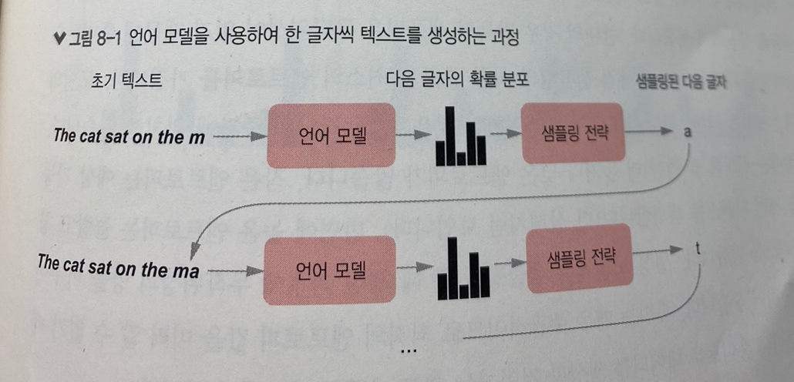
시퀀스 데이터를 어떻게 생성할까? 이전 토큰을 입력으로 사용해서 시퀀스의 다음 토큰 예측 언어 모델은 이전 토큰들이 주어졌을 때 다음 토큰의 확률을 모델링할 수 있는 네트워크

Slide 42
샘플링의 방법과 엔트로피 탐욕적 샘플링 - 가장 높은 확률을 가진 글자 선택 가능 - 반복적이고 예상 가능한 문자열을 생성 확률적 샘플링 - 무작위성을 주입한 샘플링 - 엔트로피의 값에 의해 창의적인 정도 결정 낮은 엔트로피 : 예상 가능한(더 실제같은) 시퀀스 생성 높은 엔트로피 : 흥미롭고 창의적인 시퀀스 생성

Slide 43
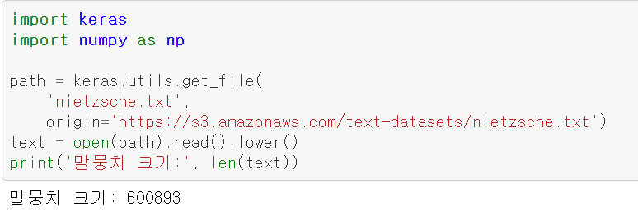
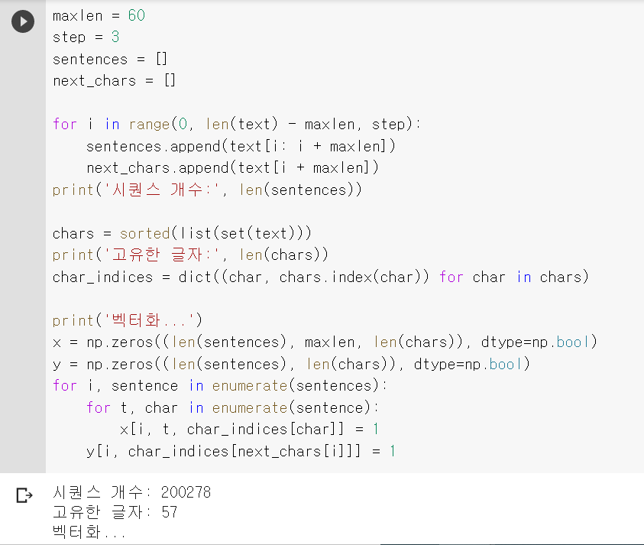
글자 수준의 LSTM 텍스트 생성 모델 구현 1. 데이터 전처리 소문자로 바꾸는 과정, 글자 시퀀스 백터화 과정

Slide 44
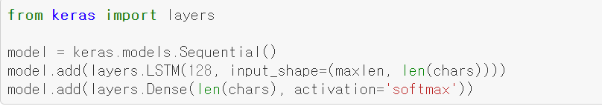
2. 네트워크 구성 뉴런의 수는 128개이고, input_shape은 60, 고유한 문자의 수 활성화함수는 softmax 사용 원핫인코딩 하였기때문에 손실함수는 categorical_crossentropy

Slide 45
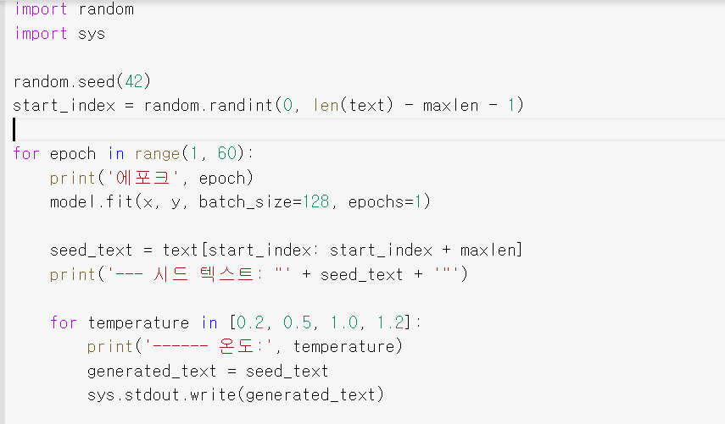
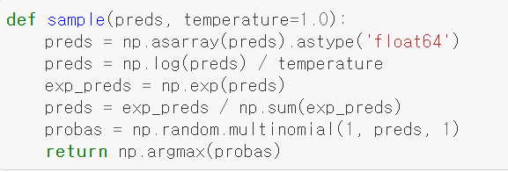
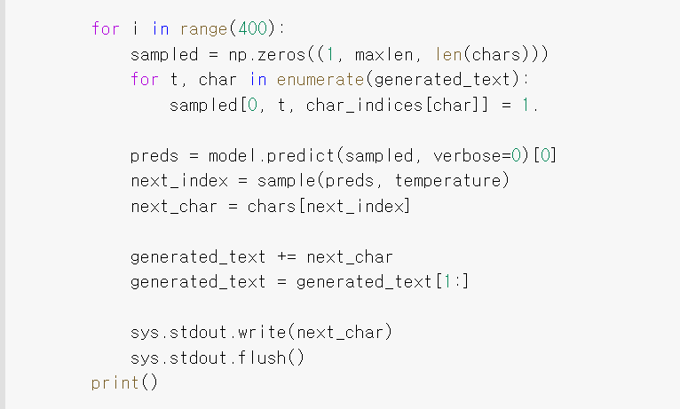
3. 언어 모델 훈련과 샘플링 낮은 온도 샘플링 : 반복적이고 예상되는 텍스트 생성 그러나 국부적인 구조, 실제있는 영어 단어들 높은 온도 샘플링 : 흥미롭고 창의적인 텍스트 생성 그렇지만 국부적인 구조가 무너지고 대부분 무작위문자열 여러 온도에서 텍스트를 생성해 볼 필요성 존재 학습된 구조와 무작위성의 균형 유지가 중요!

Slide 46
8.2 딥드림 합성곱 신경망이 학습한 표현으로 예술적으로 이미지를 조작하는 기법 특정 필터가 아닌 전체 층의 활성화를 최대화 한꺼번에 많은 특성을 섞어 시각화 이미 존재하고있는 이미지를 사용 입력 이미지는 시각 품질의 향상을 위해 여러 다른 옥타브로 처리

Slide 47
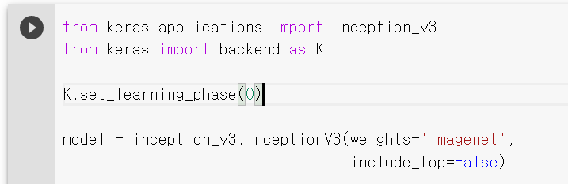
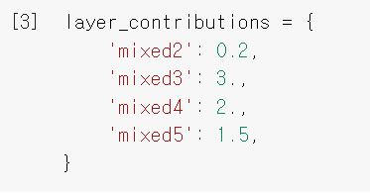
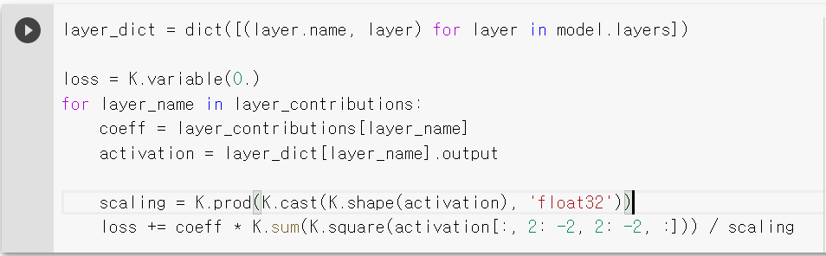
케라스 딥드림 구현

Slide 48
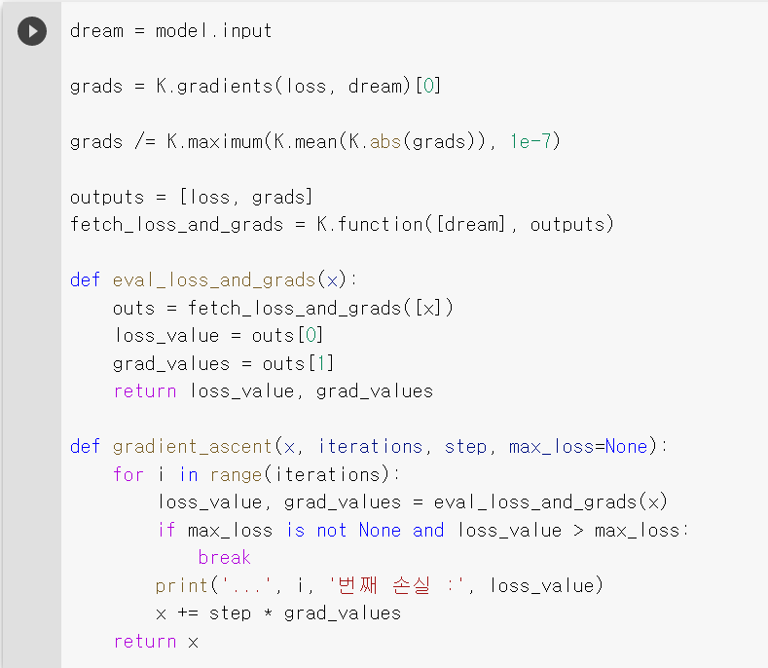
경사상승법 과정

Slide 49
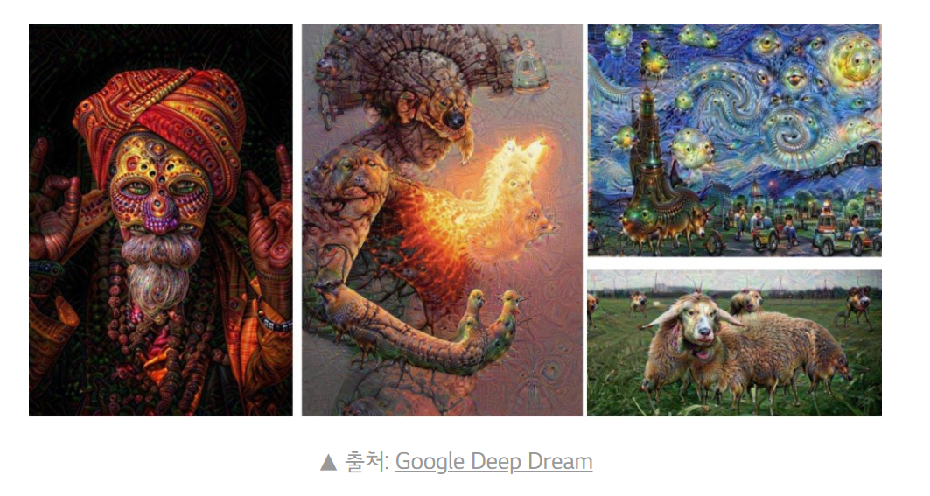

Slide 50
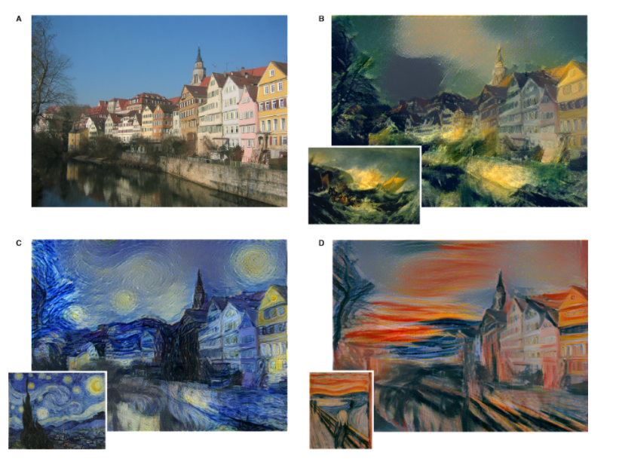
8.3 뉴럴 스타일 트랜스퍼
뉴럴 스타일 트랜스퍼는 타깃 이미지의 콘텐츠를 보존 하면서 참조 이미지의 스타일을 타깃 이미지에 적용하는 방법입니다.
목표를 표현한 손실 함수를 정의하고 이 손실을 최소화합니다. 여기서 원하는 것은 참조의 이미지 스타일을 적용하면서 원본 이미지의 콘텐츠를 보존하는 것입니다.

Slide 51
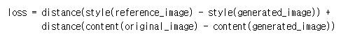
손실 함수
distance는 L2 노름 같은 노름 함수입니다.
content 함수는 이미지의 콘텐츠 표현을 계산합니다. style 함수는 이미지의 스타일 표현을 계산합니다.
이 손실을 최소화 함으로서 참조 이미지의 스타일을 사용한 원본 이미지의 컨텐츠를 정확하게 만들 수 있다.

Slide 52
콘텐츠 손실
타깃 이미지와 생성된 이미지를 사전 훈련된 컨브넷에 주입하여 상위 층의 활성화를 계산합니다.
이 두 값 사이의 L2 노름이 콘텐츠 손실로 사용하기에 좋습니다. 상위 층에서 보았을 때 생성된 이미지와 원본 타깃 이미지를 비슷하게 만들 것입니다. 컨브넷의 상위 층이 보는 것이 입력 이미지의 콘텐츠라고 가정하면 이미지의 콘텐츠를 보존하는 방법으로 사용할 수 있습니다.

Slide 53
스타일 손실
스타일 손실은 컨브넷의 여러 층을 사용합니다. 하나의 스타일이 아니라 참조 이미지에서 컨브넷이 추출한 모든 기의 스타일을 잡아야 합니다.
게티스 등은 층의 활성화 출력의 그람 행렬을 스타일 손실로 사용했습니다. 그람 행렬은 층의 특성 맵들의 적입니다.
내적은 층의 특성 사이에 있는 상관관계를 표현한다고 이해할 수 있습니다. 이런 특성의 상관관계는 특정 크기의 공간적인 패턴 통계를 잡아 냅니다. 경험적으로 봤을 때 이 층에서 찾은 텍스처에 대응됩니다.
스타일 참조 이미지와 생성된 이미지로 층의 활성화를 계산합니다. 스타일 손실은 그 안에 내재된 상관관계를 비슷하게 보존하는 것이 목적입니다. 결국 스타일 참조 이미지와 생성된 이미지에서 여러 크기의 텍스처가 비슷하게 보이도록 만듭니다.

Slide 54
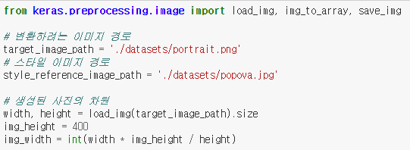
구현(1)
입력 이미지와 참조 이미지의 경로 설정
출력 이미지의 크기 설정

Slide 55
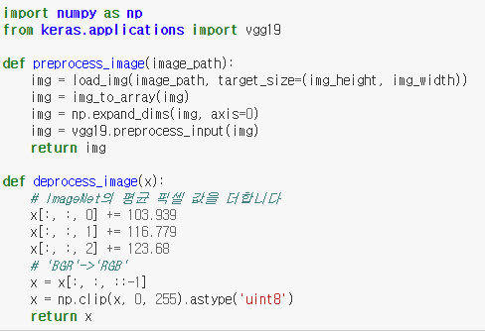
구현(2)
VGG19 컨브넷에 입출력할 이미지의 로드, 전처리,
사후 처리를 위한 함수 정의
이미지넷의 평균 픽셀 값을 더하고 BGR을 RGB로
변환하는 과정은 input 함수에서 일어나는 변환을
복원하는 과정이다.

Slide 56
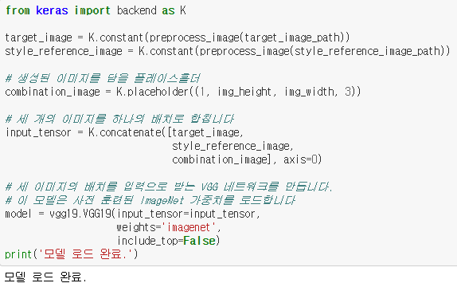
구현(3)
VGG19 네트워크 설정
참조 이미지, 입력 이미지, 생성된 이미지가 담긴
플레이스홀더를 하나의 배치로 합치고 입력으로
사용합니다.
사전 훈련된 이미지넷 가중치를 로드합니다.

Slide 57
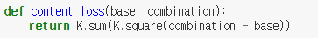
구현(4)
콘텐츠 손실 정의

Slide 58
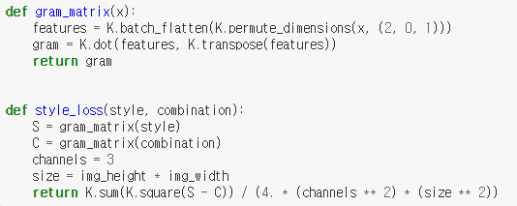
구현(5)
스타일 손실 정의
유틸리티 함수를 사용하여 입력 행렬의 그람 행렬을
계산합니다.
그람행렬: 실수체에서정의하는경우 ,그람매트릭스(
그람행렬)G 는 어떤 벡터 M 과 그들의 집합 V를
예약했을때,이들의 내적 곱의 모든 경우의 행렬
표현입니다.

Slide 59
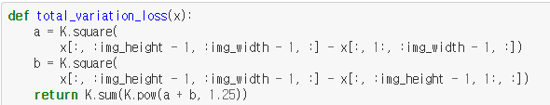
구현(6)
총 변위 손실 정의
이는 생성된 이미지가 공간적인 연속성을 가지도록
도와주고 픽셀의 격자무늬가 과도하게 나타나는 것을
방지합니다.

Slide 60
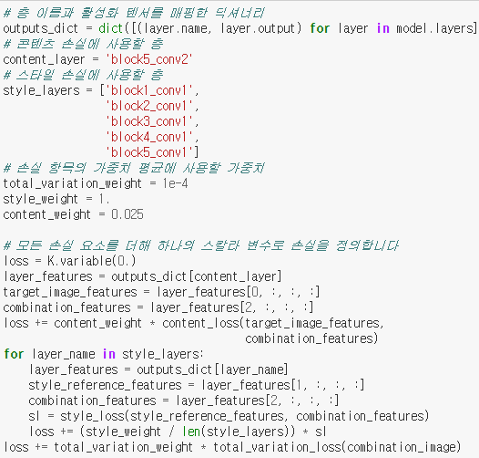
구현(7)
최소화할 최종 손실 정의하기
최소화할 손실은 이 세 손실의 가중치 평균입니다.
콘텐츠 손실은 block5_conv2 층 하나만 사용해서
계산합니다. 스타일 손실을 계산하기 위해서는 하위
층과 상위 층에 걸쳐 여러 층을 사용합니다. 그리고
마지막에 총 변위 손실을 추가합니다.
사용하는 스타일 참조 이미지와 콘텐츠 이미지에
따라 content_weight 계수(전체 손실에 기여하는
콘텐츠 손실의 정도)를 조정하는 것이 좋습니다.
content_weight가 높으면 생성된 이미지에 타깃
콘텐츠가 더 많이 나타나게 됩니다.

Slide 61

구현(8)
경사 하강법 단계 설정하기
손실 함수의 값과 그래디언트 값을 따로 계산하는
것은 비효율적입니다. 두 계산 사이에 중복되는
계산이 많기 때문입니다. 한꺼번에 계산하는 것보다
거의 두 배 가량 느립니다. 이를 피하기 위해 손실과
그래디언트 값을 동시에 계산하는 Evaluator란
이름의 파이썬 클래스를 만들겠습니다. 처음 호출할
때 손실 값을 반환하면서 다음 호출을 위해
그래디언트를 캐싱합니다.

Slide 62

구현(9)
스타일 트랜스퍼 반복 루프를 통해
경사 하강법을 사용하면서 이미지
생성, 저장

Slide 63



출력
원본 이미지
참조 이미지
생성된 이미지

Slide 64

8.4 변이형 오토인코더를 사용한 이미지 생성
이미지의 잠재 공간에서 샘플링해서 완전히 새로운 이미지나 기존 이미지를 변형하는 방식이 현재 인기 있다.
오토 인코더(VAE)는 이러한 변형 방법 중 하나이다.
오토 인코더는 이미지가 아닌 음성이나 텍스트에도 적용하여 원본을 변형할 수 있다.

Slide 65

이미지 변형을 위한 개념 벡터
훈련 데이터를 통한 학습 과정을 통해 나온 이미지의 잠재 공간에서 Z 포인트가 무표정일때 Z+S포인트는 웃는 표정이라고 가정하면 Z+S는 개념 벡터 중 웃음 벡터가 된다.

Slide 66

변이형 오토인코더의 작동 방식
학습한 이미지의 잠재 공간의 한 벡터를 입력 이미지에 적용하여서 변형된 이미지를 만드는 방식이다.
과거에는 입력을 압축된 표현으로 매핑해서 유용하지 않았지만 현재는 잠재 공간의 고정된 코딩으로 압축하는 대신에 통계 분포의 파라미터로 변환 하기 때문에 무작위성이 생겨 안정성이 높아졌고 유효한 출력을 만든다.

Slide 67

구현(1)
VAE 인코더 네트워크
이미지를 잠재 공간 상의 확률 분포 파라미터로
매핑하는 인코더 네트워크입니다. 입력 이미지 x를
두 벡터 z_mean과 z_log_var로 매핑하는 간단한
컨브넷입니다.
입력 이미지는 결국 2개의 파라미터로 인코딩됩니다.

Slide 68

구현(2)
잠재 공간 샘플링 함수
두 파라미터를 통계 분포의 파라미터로 가정하고
잠재 공간 포인트를 z를 생성합니다.

Slide 69

구현(3)
잠재 공간 포인트를 이미지로 매핑하는 VAE
디코딩 네트워크
벡터 z를 이전 특성 맵 차원으로 크기를 바꾸고 몇
개의 합성곱 층을 사용해 최종 출력 이미지를
만듭니다. 최종 이미지는 원본 input_img와 차원이
같습니다.

Slide 70

구현(4)
VAE 손실을 계산하기 위해 만든 층
일반적인 샘플 기준의 함수인 loss(y_true, y_pred)
형태는 VAE의 이중 손실에 맞지 않습니다.
add_loss 내장 메서드를 사용하는 층을 만들어
임의의 손실을 정의하겠습니다.

Slide 71

구현(5)
VAE 훈련하기

Slide 72

출력

Slide 73

위조자(생성자) vs 감별자(판별자)
적대적 신경망(GAN)
‘Generative’는 GAN이 생성 모델 (그럴듯한 가짜를 만들어내는 모델)이다
‘Adversarial’은 GAN이 두 개의 모델을 적대적으로 경쟁시키며 발전시킨다
‘Network’는 이 모델이 딥러닝으로 만들어졌다
생성 모델과 판별 모델이 경쟁하면서
실제와 가까운 이미지, 동영상, 음성 등을
자동으로 만들어 내는
기계학습 방식 중 하나

Slide 74

✔생성자 네트워크 ➔ 랜덤 벡터를 입력으로 받아 이를 합성된 이미지로 디코딩 ✔판별자 네트워크 ➔ 이미지(실제 / 합성)를 입력으로 받아 훈련 세트에서 온 이미지인지, 생성자 네트워크가 만든 이미지인지 판별 *VAE와 달리 잠재 공간은 의미 있는 구조를 보장 X . 공간 $≠$ 연속적

Slide 75



경사하강법 (Gradient descent)
학습률이 너무 작음: 학습 시간 오래 걸림
▶1차 근삿값 발견용 최적화 알고리즘
함수의 기울기(경사)를 구하고 ,
경사의 절댓값이 낮은 쪽으로 계속 이동시켜 ,
극값에 이를 때까지 반복
학습률이 너무 큼: 곡선의 최저점 이탈 우려

Slide 76

GAN 훈련의 어려움
평형점
빨간색 점을 찾기
판별자: loss를 크게 / 생성자: loss를 작게
손실
최적화의 최솟값이 고정되지 않음
생성자와 판별자 간의 평형점을 찾는 동적 시스템
판별자
생성자

Slide 77
GAN 구현 방법
generator 네트워크는 (latent_dim,) 크기의 벡터를 (32, 32, 3) 크기의 이미지로 매핑합니다.
discriminator 네트워크는 (32, 32, 3) 크기의 이미지가 진짜일 확률을 추정하여 이진 값으로 매핑합니다.
생성자와 판별자를 연결하는 gan 네트워크를 만듭니다. gan(x) = discriminator(generator(x))
이 gan 네트워크는 잠재 공간의 벡터를 판별자의 평가로 매핑합니다.
판별자는 생성자가 잠재 공간의 벡터를 디코딩한 것이 얼마나 현실적인지를 평가합니다.
“진짜"/”가짜" 레이블과 함께 진짜 이미지와 가짜 이미지 샘플을 사용해 판별자를 훈련합니다.
일반적인 이미지 분류 모델을 훈련하는 것과 동일합니다.
생성자를 훈련하려면 gan 모델의 손실에 대한 생성자 가중치의 그래디언트를 사용합니다.
= 매 단계마다 생성자에 의해 디코딩된 이미지를 판별자가 “진짜"로 분류하도록 만들게 생성자의 가중치를 이동
= 판별자를 속이도록 생성자를 훈련

Slide 78
GAN 훈련 방법
✔생성자의 마지막 활성화로 다른 종류의 모델에서 널리 사용하는 sigmoid 대신 tanh 함수를 사용합니다.
✔ 균등 분포가 아니고 정규 분포(가우시안 분포)를 사용하여 잠재 공간에서 포인트를 샘플링합니다.
✔ 무작위성은 모델을 견고하게 만듭니다. GAN 훈련은 동적 평형을 만들기 때문에 여러 방식으로 갇힐 가능성이 높습니다. [판별자에 드롭아웃을 사용 & 판별자를 위해 레이블에 랜덤 노이즈를 추가]
✔ 희소한 그래디언트는 GAN 훈련 방해 가능. 그래디언트를 희소하게 만들 수 있는 것: 최대 풀링 연산 & ReLU 활성화
* 최대 풀링 -> 스트라이드 합성곱을 사용해 다운샘플링을 하는 것이 좋습니다.
* ReLU 활성화 -> LeakyReLU 층을 사용하세요. 음수의 활성화 값을 조금 허용하기 때문에 희소가 조금 완화됩니다.
✔ 생성자에서 픽셀 공간을 균일하게 다루지 못해 생성된 이미지에서 체스판 모양이 종종 나타납니다.
->생성자와 판별자에서 스트라이드 Conv2DTranpose나 Conv2D를 사용할 때
스트라이드 크기로 나누어질 수 있는 커널 크기를 사용합니다.

Slide 79



<생성자>
벡터를 후보 이미지로 변환하는 생성자 모델
*생성자가 노이즈 같은 이미지를 생성 시 멈추는 경우 -> 판별자, 생성자 양쪽에 모두 드롭아웃 사용
<구현 방법1>
네트워크: (latent_dim,)
(32, 32, 3) 크기의 이미지로 매핑
┙
<훈련 방법4>
음수의 활성화 값을 조금 허용 -> 희소가 조금 완화
뉴런의 출력 값이 0보다 높으면 그대로, 0보다 낮으면 정해진 작은 숫자를 곱하는 함수
<훈련 방법5>
픽셀 공간을 균일하게 다루지 못해 생성된 이미지에 생기는 체스판 모양 생성을 해결
Batch_size = None
(경사 하강법을 사용하고 싶지 않을 경우)
원하는 사이즈 (32, 32, 3)의 이미지가 나오도록 업샘플링을 여러번 한 결과
<훈련 방법1>
마지막 활성화 함수에는 픽셀값의 범위인 -1과 1 사이로 만들어주기 위해 tanh 사용
┙

Slide 80


<판별자>
후보 이미지(진짜 혹은 가짜)를 입력으로 받고
2개의 클래스로 분류하는 판별자 모델
* 클래스는
‘생성된 이미지’ or ‘훈련세트에서 온 진짜 이미지’
#네트워크 구조
#드롭 아웃: 모델의 과적합(=오버피팅)되는 것
& 판별자가 생성자보다 지나치게 빨리 학습되는 것을 방지
#RMSProp 옵티마이저: 학습률이 급격하게 감소하는 문제를 해결하기 위한 기법
판별자의 출력값: 이미지가 진짜일 확률. 확률이 정답과 얼마나 가까운지를
측정하기 위해 ‘Binary cross entropy’ 손실 함수를 사용
판별자가 출력한 확률 값이 정답에 가까우면 ↓ 정답에서 멀면 ↑
┙
#판별자의 마지막 층: 출력 값을 0과 1 사이로 만들기 위해 활성 함수로 Sigmoid 사용
<구현 방법2>
(32, 32,3) 크기의 이미지가 진짜일 확률을 추정하여 이진 값으로 매핑
손실 함수의 값을 낮추는 것이 모델 학습의 목표
┙

Slide 81

적대적 네트워크
생성자와 판별자를 연결하여 GAN을 설정합니다.
잠재 공간의 포인트를 “진짜" 또는 “가짜"의 분류 결정으로 변환 / 훈련에 사용되는 타깃 레이블은 => '진짜 이미지‘
Gan 훈련: 판별자가 가짜 이미지를 보았을 때 진짜라고 예측하도록 만들기 위해 생성자의 가중치를 업데이트
* 훈련 중: 판별자를 동결(학습되지 X) & 가중치가 업데이트 X (if-> 판별자가 항상 진짜를 예측하도록 훈련 )
<구현 방법3>
생성자와 판별자를 연결하는 gan 네트워크
#RMSProp 옵티마이저

Slide 82
DCGAN 훈련 방법
1. 잠재 공간에서 무작위로 포인트를 뽑습니다(랜덤 노이즈).
2. 이 랜덤 노이즈를 사용해 생성자에서 이미지를 생성합니다.
3. 생성된 이미지와 진짜 이미지를 섞습니다.
4. 진짜와 가짜가 섞인 이미지와 이에 대응하는 타깃을 사용해 판별자를 훈련합니다.
타깃은 “진짜"(실제 이미지일 경우) 또는 “가짜"(생성된 이미지일 경우)입니다.
5. 잠재 공간에서 무작위로 새로운 포인트를 뽑습니다.
6. 이 랜덤 벡터를 사용해 `gan`을 훈련합니다. (모든 타깃은 “진짜"로 설정)
판별자가 생성된 이미지를 “진짜 이미지"라고 예측하도록 생성자의 가중치를 업데이트합니다
(`gan` 안에서 판별자는 동결되기 때문에 생성자만 업데이트).
결국 생성자는 판별자를 속이도록 훈련합니다.

Slide 83


DCGAN( 심층 합성곱 생성적 적대 신경망)
훈련 방법
고양이
# 5000번 반복 시행
랜덤 노이즈: 우리가 생성하려는 데이터를 설명 X.
랜덤 노이즈 벡터를 입력 받아 이미지를 만드는 ‘업샘플링＇을 함
학습 초기의 생성자는 만들어야 하는 데이터가
무엇인지 전혀 알지 못합니다.

Slide 84




# 100 스텝이 지날 때마다 모델을 저장

Slide 85






Slide 86
정리
✔ GAN = 생성자 네트워크 + 판별자 네트워크
(생성자는 훈련 세트 이미지 보지 X. 판별자에서 데이터에 관한 정보를 획득)
✔훈련하기 어려움
(훈련이 고정된 손실 공간에서 수행되는 단순 경사 하강법 과정이 아닌 동적 과정)
✔매우 실제 같은 이미지를 만들 수 있음
(VAE와 달리 학습된 잠재 공간이 깔끔하게 연속된 구조를 가지지 X)

Slide 87
요약
심층 네트워크: 기존 콘텐츠에 설명 + 직접 콘텐츠 생성 시작
✔한번에 하나의 타임 스텝씩 시퀀스 데이터를 생성하는 방법
✔ 딥드림의 작동 원리
✔ 스타일 트랜스퍼 적용 방법
✔ GAN & VAE 개념 & 사용법 & 이미지 변형 방법

